Slide 1
6주차
Switch 조건문과 반복문

Slide 2
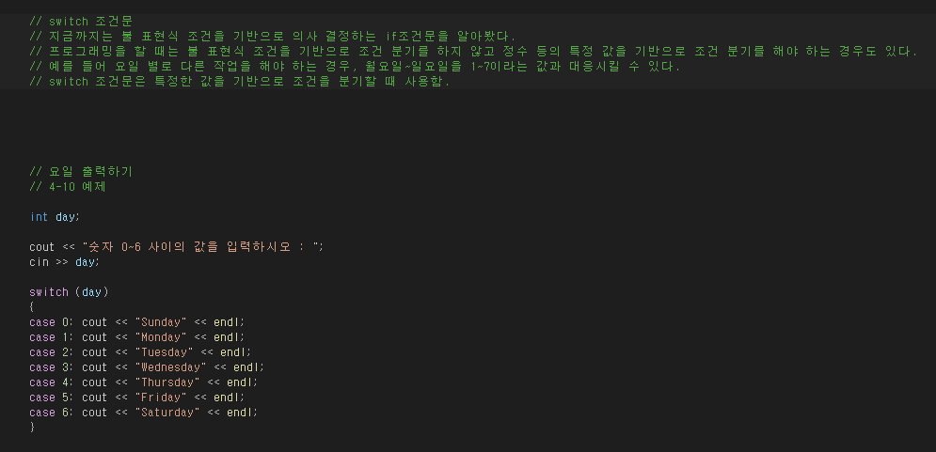
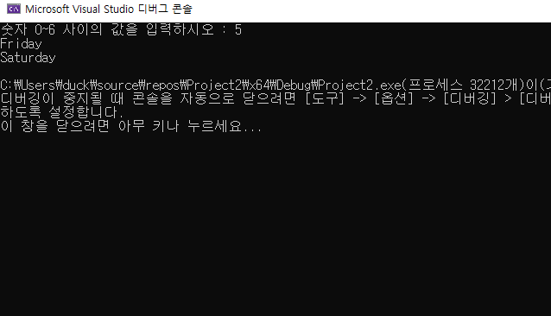
조건문 switch
Notes:
사진 출처) 5강 강의 자료

Slide 3
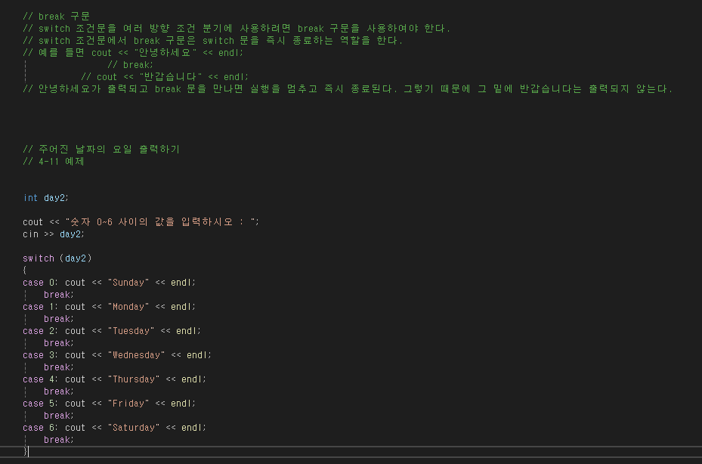
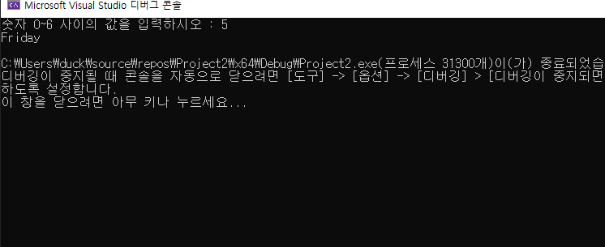
switch 조건문의 break 구문

Slide 4
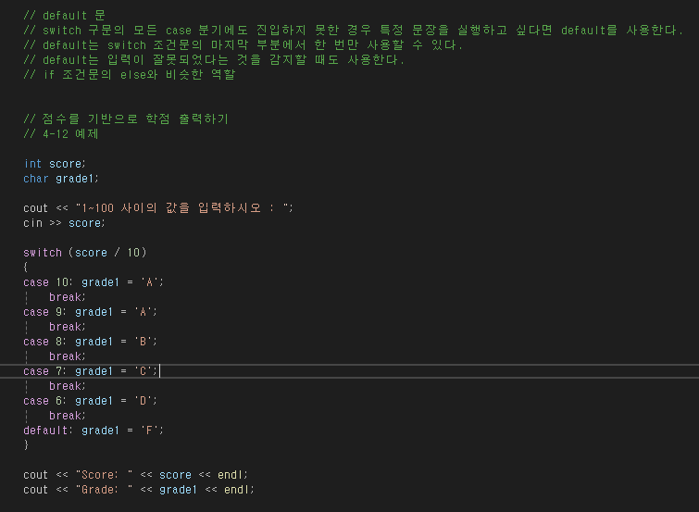
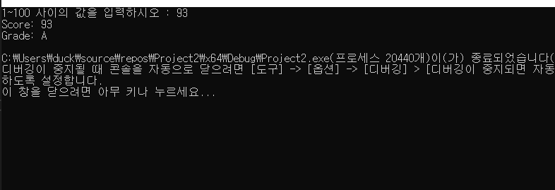
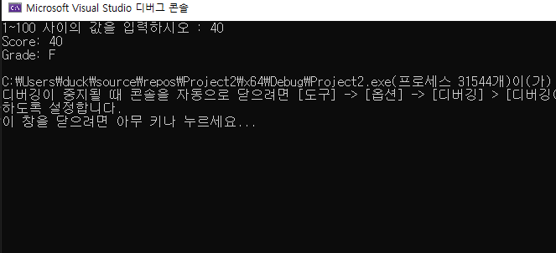
switch 조건문의 defalut문

Slide 5
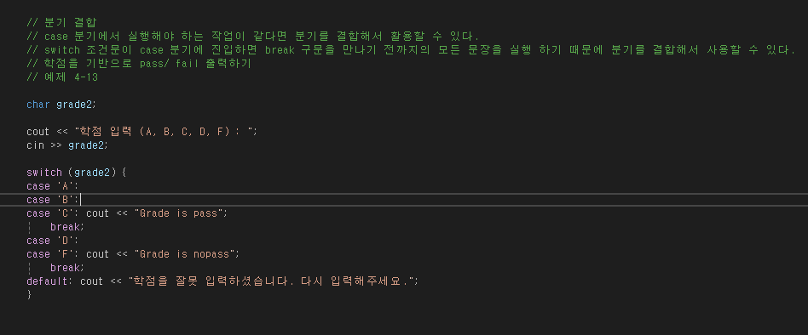
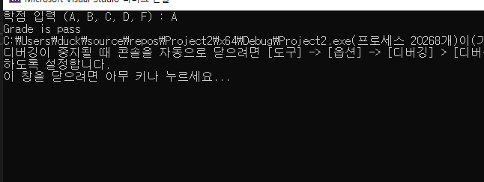
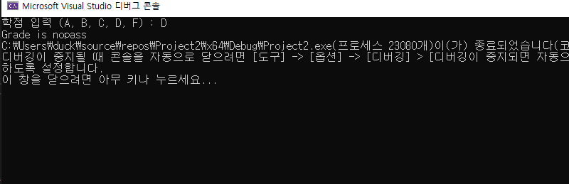
switch 조건문의 분기 결합

Slide 6
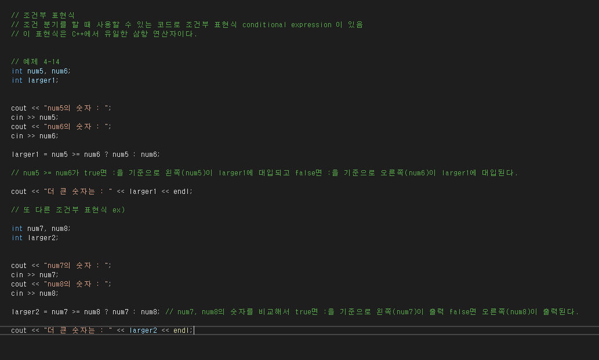
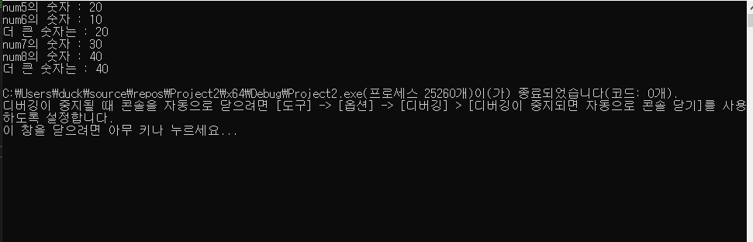
조건부 표현식

Slide 7
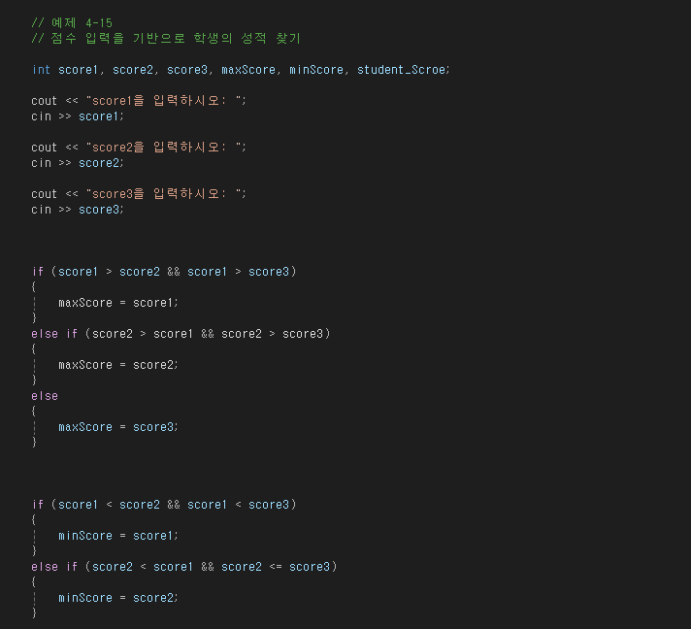
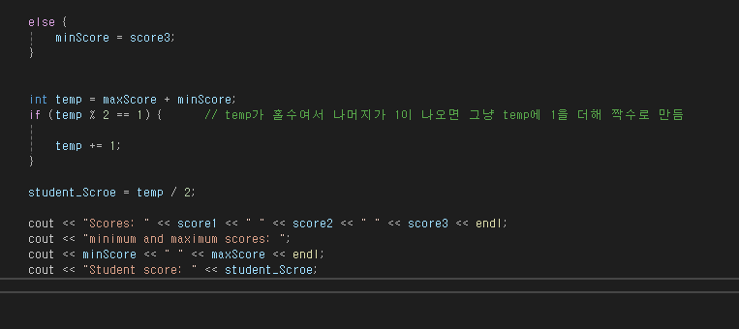
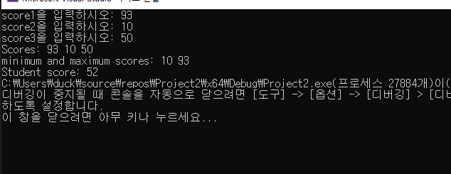
예제 4-15

Slide 8
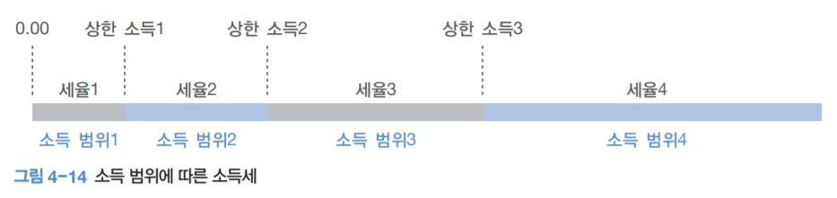
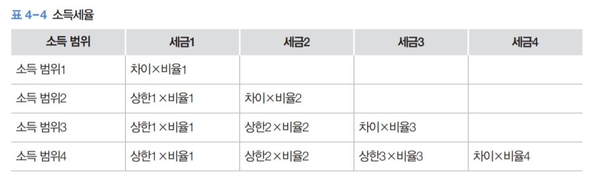
소득 범위에 따른 세금 구하기 설명(1)
문제 이해
대부분의 국가에서는 [그림 4-14]처럼 수입의 범위에 따라 다른 세율의 소득세가 적용

Slide 9
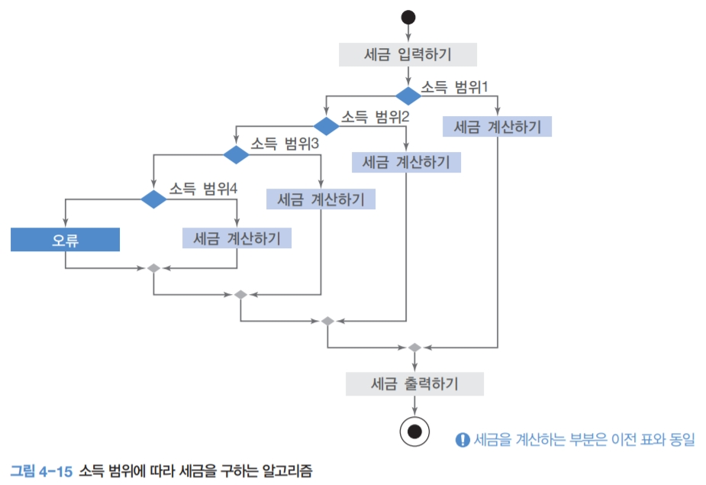
소득 범위에 따른 세금 구하기 설명(2)
알고리즘 개발
Write Code

Slide 10
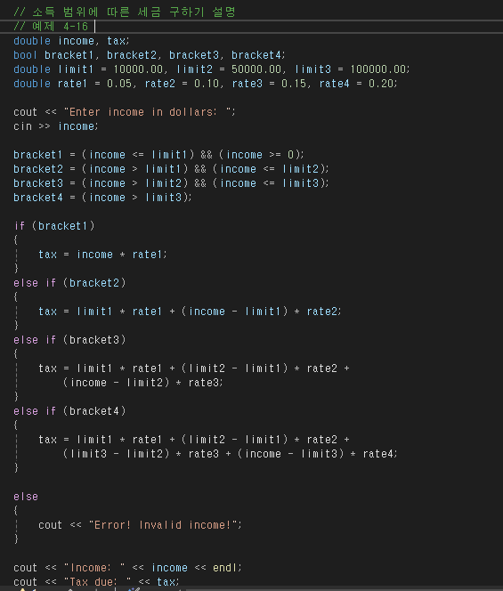
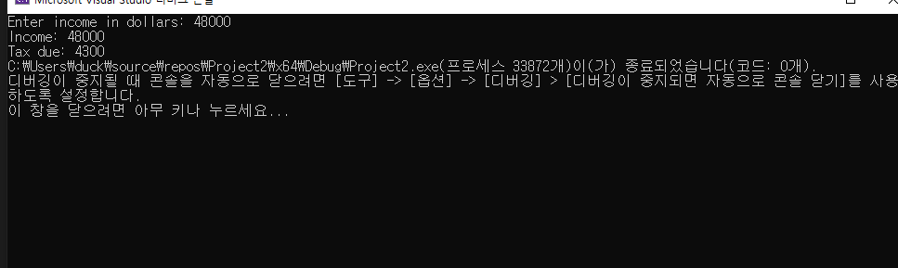
예제 4-16

Slide 11
날짜 번호 구하기 설명(1)
한 해의 모든 날에 날짜 번호를 매긴다고 가정
예를 들어서 1월 1일을 1번째 날이고, 12월 31일은 365번째 날
몇 월 며칠이 1년에서 몇 번째 날인지 구함
문제 이해
문제를 풀려면 1월부터 12월까지 각각의 달에 날이 몇 개 있는지 미리 지정
이를 기반으로 몇 월 며칠이 1년에서 몇 번째 날인지 단순하게 더하면 됨

Slide 12
날짜 번호 구하기 설명(2)
알고리즘 개발
이번 문제의 알고리즘은 크게 2가지로 구분할 수 있음
첫 번째는 몇 월인지 지정했 을 때, 해당 월까지의 날짜 수를 구하는 것
그리고 두 번째는 첫 번째에서 구한 날 짜 수와 이번 달의 며칠인지 하는 날짜를 더해서 최종적인 답을 얻는 것
첫 번째 과정은 switch 조건문으로 구하고 두 번째 과정은 단순한 덧셈으로 구함
Write Code
윤년이라서 2월이 29일이 되는 경우와 입력에 문제 가 있는 경우는 무시

Slide 13
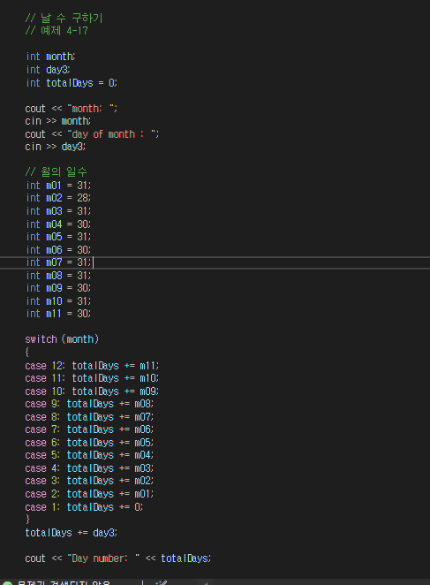
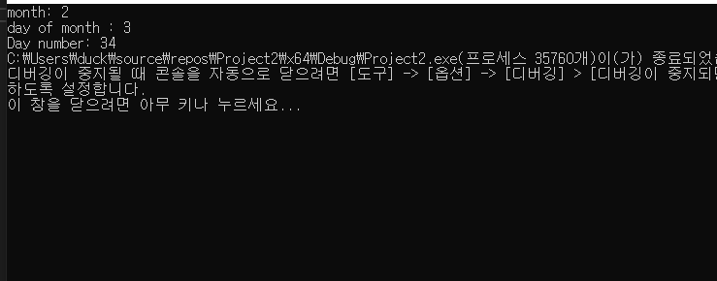
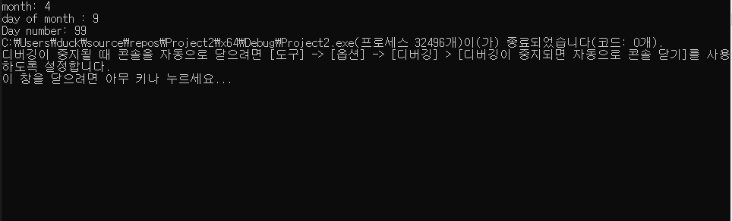
예제 4-17

Slide 14
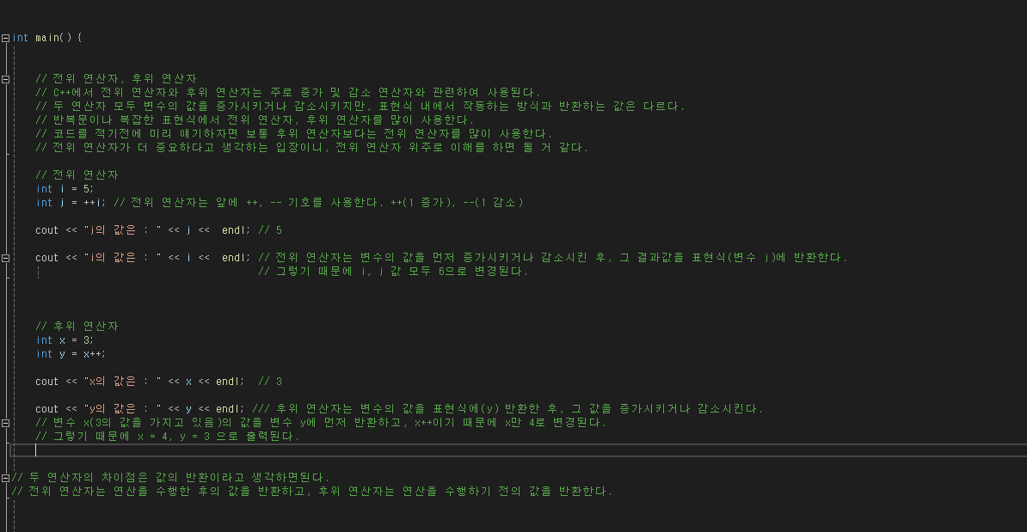
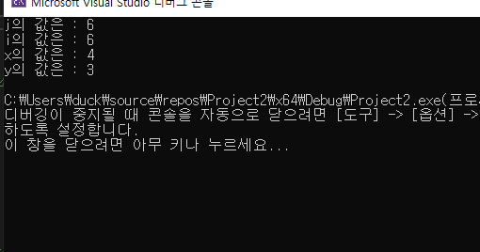
전위 연산자, 후위 연산자

Slide 15
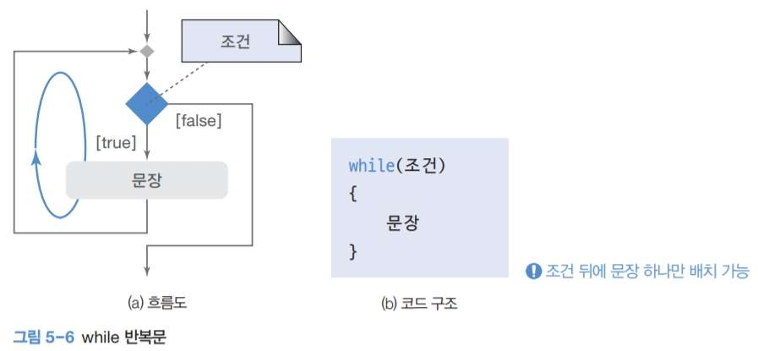
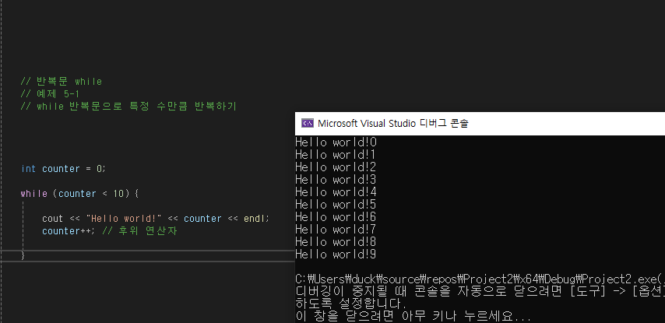
반복문 while

Slide 16
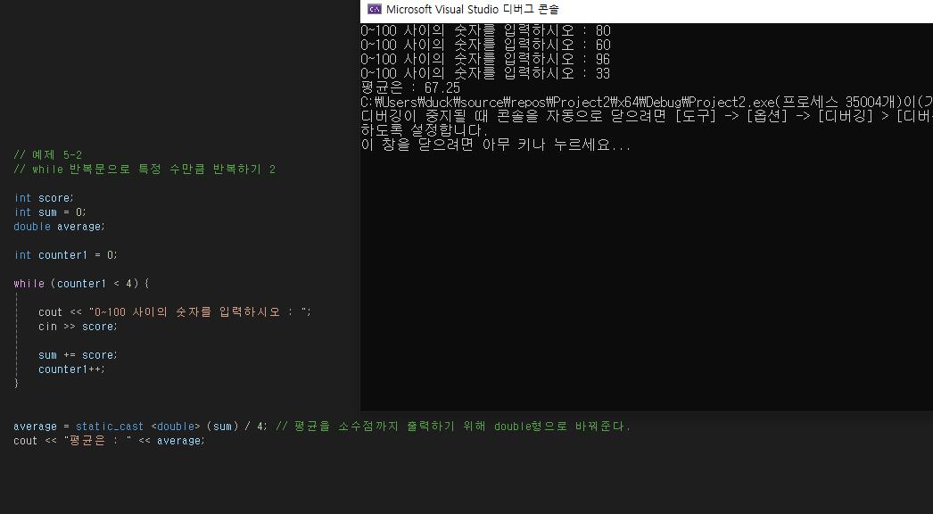
반복문 while

Slide 17
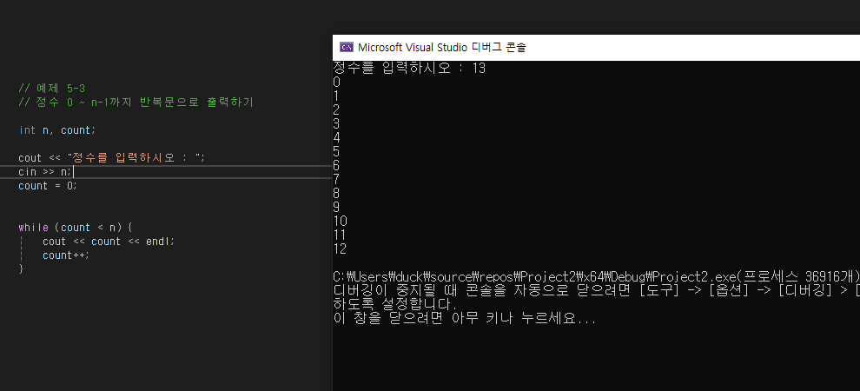
반복문 while

Slide 18
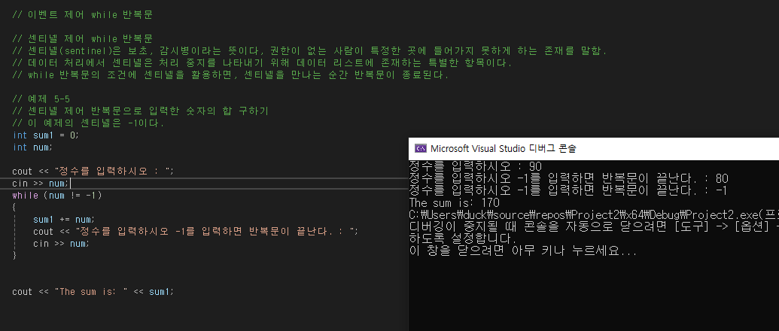
반복문 while 센티넬 제어

Slide 19
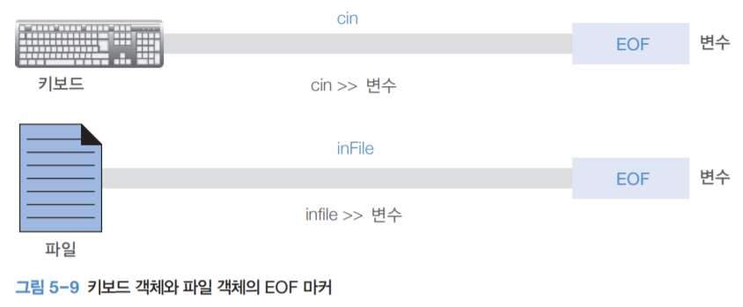
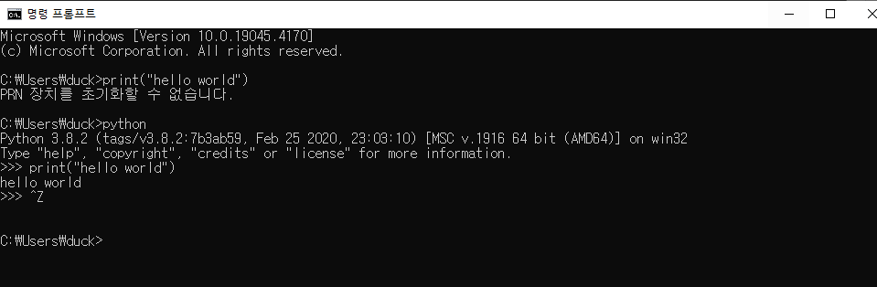
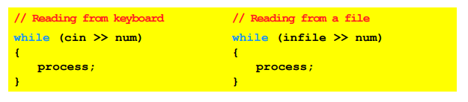
반복문 while 센티넬 제어(EOF)
명령 프롬프트(cmd창)

Slide 20
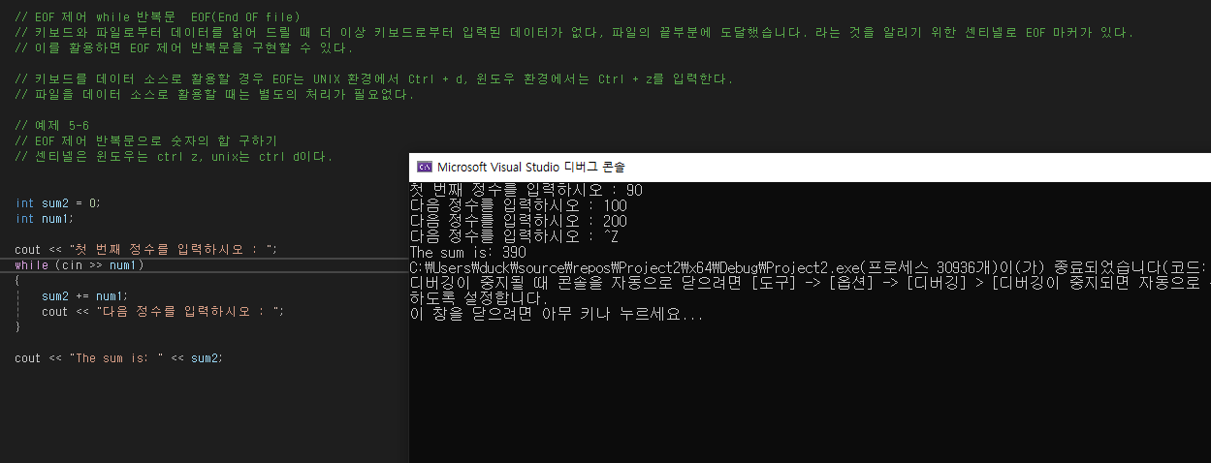
반복문 while 센티넬 제어(EOF)

Slide 21
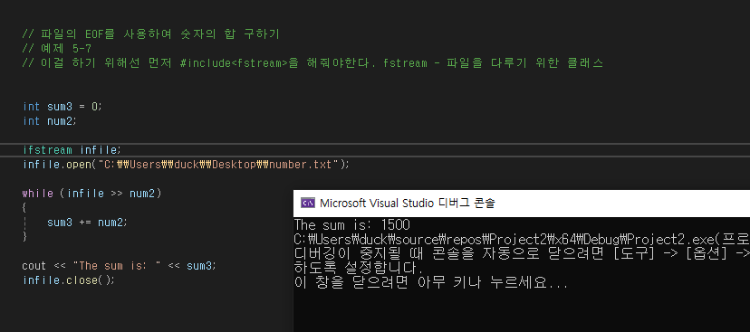
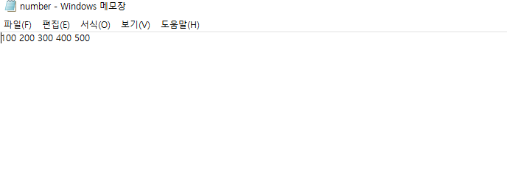
반복문 while 센티넬 제어(EOF)

Slide 22
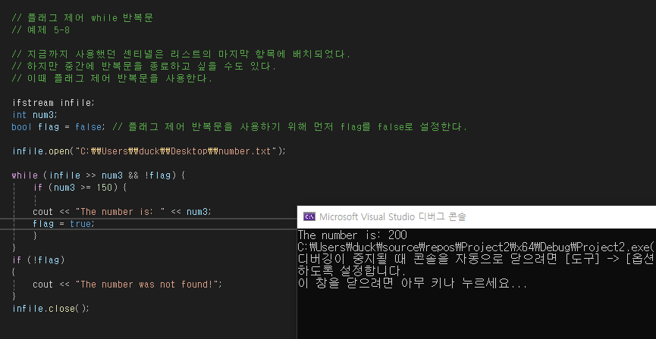
반복문 while 플래그 제어

Slide 23
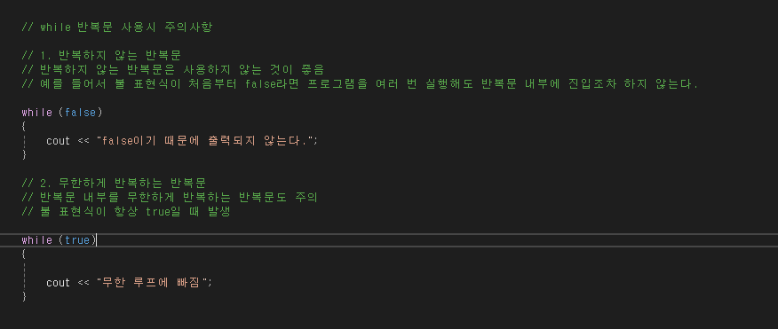
While 반복문 사용시 주의사항

Slide 24
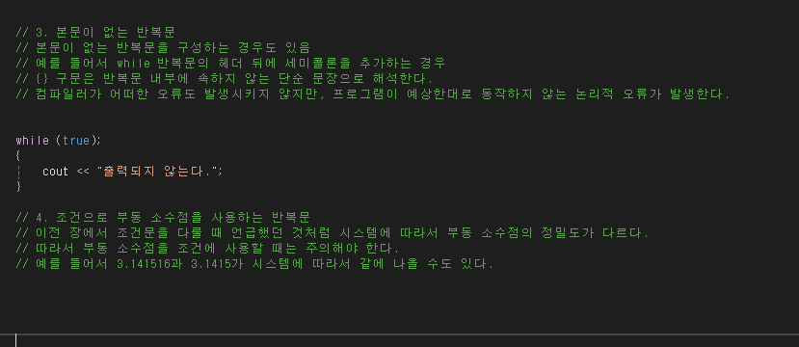
While 반복문 사용시 주의사항

Slide 25
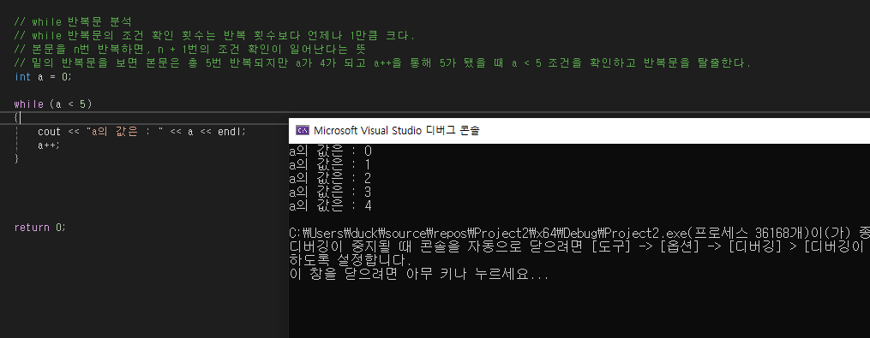
While 반복문 분석

